Slide 1

Opracowanie narzędzia do badania zasobów osób ocalonych z handlu ludźmi w Kenii – wersja eksperymentalna
Zespół badawczy

Slide 2
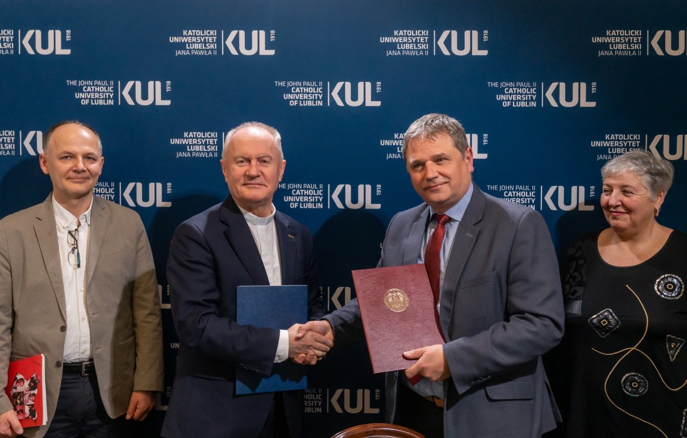
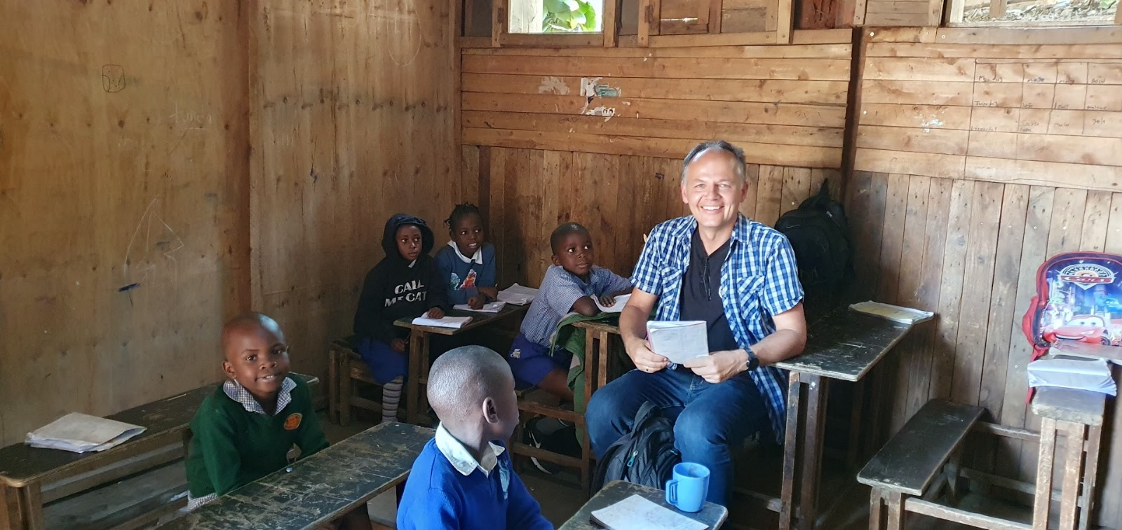
Kontekst tworzenia narzędzia
Badanie zostało przeprowadzone w ramach współpracy KUL z HAART Poland i HAART Kenya. Zespół badaczy z Katolickiego Uniwersytetu Lubelskiego Jana Pawła II prowadził badani w Kenii. Kierownikiem projektu był dr Mariusz Wołońciej z Katedry Psychologii Emocji i Motywacji KUL.
Według statystyk ONZ każdego roku nawet 50 mln osób na świecie staje się ofiarami handlu ludźmi. W Polsce problem może dotyczyć nawet 28 tys. osób, choćby tych, którym po przybyciu do naszego kraju do pracy odbierane są paszporty. HAART Kenya (Awareness Against Human Trafficking) to kenijska organizacja pozarządowa działająca od 2010 roku na rzecz przeciwdziałania handlowi ludźmi. Organizacja prowadzi działania prewencyjne, edukacyjne i ochronne wobec ofiar, współpracuje z władzami oraz instytucjami międzynarodowymi, a także dokumentuje przypadki handlu ludźmi i prowadzi badania.

Slide 3
Kontekst tworzenia narzędzia
Punktem wyjścia dla opracowania narzędzia była polska adaptacja kwestionariusza Conservation of Resources Evaluation (COR), autorstwa Chwaszcz i in. (2019), opartego na teorii zachowania zasobów (Conservation of Resources Theory) Stevana E. Hobfolla. Teoria ta zakłada, że stres pojawia się w sytuacji zagrożenia utratą zasobów, faktycznej utraty zasobów lub braku możliwości ich pomnażania. Oryginalny kwestionariusz COR zawiera listę 74 zasobów odnoszących się do różnych wymiarów funkcjonowania — osobistych, społecznych, materialnych, rodzinnych, zdrowotnych i duchowych.
Kwestionariusz składa się z dwóch części. W pierwszej osoby badane oceniają każdy z zasobów w dwóch kategoriach: zysk i strata, na pięciopunktowej skali (1 – wcale, 5 – w bardzo dużym stopniu), odpowiadając na pytania: „W jakim stopniu zyskałem/am ten zasób w swoim życiu?” oraz „W jakim stopniu utraciłem/am ten zasób?”. W drugiej części respondenci określają wartość, jaką przypisują poszczególnym zasobom, również na pięciostopniowej skali (1 – bez wartości, 5 – bardzo duża wartość). Na liście znajdują się m.in. takie zasoby jak: „Stabilność rodzinna”, „Dobre relacje z dziećmi”, „Zdrowie moich dzieci”, „Poczucie bliskości z partnerem/partnerką”, „Świadomość celu, do którego zmierzam w życiu”, czy „Przynależność do organizacji, w której mogę dzielić się swoimi zainteresowaniami”.

Slide 4
Kontekst tworzenia narzędzia
Oryginalna lista zasobów stanowiła podstawę dalszych prac. Proces opracowania narzędzia do badania zasobów osób ocalałych z handlu ludźmi w Kenii został oparty na szeroko zakrojonych konsultacjach z praktykami i ekspertami pracującymi w tym obszarze. W pierwszym etapie przeprowadzono rozmowy z osobami bezpośrednio wspierającymi ocalałych – pracownikami HAART KENYA, terapeutami, pracownikami socjalnymi oraz koordynatorami programów reintegracyjnych. Konsultacje te pozwoliły zidentyfikować zasoby, które w praktyce okazują się kluczowe dla procesu zdrowienia i reintegracji.
Równolegle zebrano opinie badaczy i ekspertów zajmujących się problematyką handlu ludźmi, traumą oraz wsparciem psychospołecznym, aby zapewnić merytoryczną poprawność konstrukcji narzędzia. W oparciu o te konsultacje uzupełniono listę zasobów o elementy specyficzne dla kontekstu kulturowego Kenii, uwzględniając takie aspekty, jak rola społeczności lokalnych, znaczenie religijności, praktyki wspólnotowe, struktury rodzinne oraz lokalne formy wsparcia i przywództwa. Dzięki połączeniu perspektywy praktyków, badaczy i lokalnych uwarunkowań kulturowych powstała wstępna wersja narzędzia, które jest zarówno teoretycznie zakorzenione (teoria COR), jak i adekwatne do rzeczywistych potrzeb osób ocalałych z handlu ludźmi w kenijskim kontekście społecznym.

Slide 5
Kontekst tworzenia narzędzia
Na podstawie analizy oryginalnego kwestionariusza COR oraz konsultacji z praktykami i ekspertami pracującymi z osobami ocalałymi z handlu ludźmi w Kenii dokonano selekcji i adaptacji pozycji, tworząc wstępną listę 56 itemów odzwierciedlających najważniejsze zasoby osobiste, społeczne, materialne i kulturowe istotne dla procesu reintegracji.
Następnie przeprowadzono pilotaż narzędzia, którego celem była weryfikacja zrozumiałości pozycji, ich adekwatności kulturowej oraz ocena wstępnych właściwości psychometrycznych. Pilotaż umożliwił identyfikację elementów wymagających doprecyzowania lub modyfikacji, a także pozwolił ocenić, czy proponowana lista zasobów odzwierciedla realne doświadczenia i potrzeby osób ocalałych. Wyniki pilotażu stanowiły podstawę do dalszego doskonalenia narzędzia przed właściwym badaniem.

Slide 6
Założenia teoretyczne
Tworząc narzędzie do badania zasobów osób ocalonych z handlu ludźmi w Kenii, punktem wyjścia była teoria zachowania zasobów (Conservation of Resources – COR) Stevana Hobfolla. Jest to jedno z ważniejszych podejść do rozumienia, jak ludzie radzą sobie ze stresem, traumą i procesem odzyskiwania równowagi psychicznej. Zasoby to m.in.:
zasoby osobiste (poczucie własnej skuteczności, odporność, kompetencje),
zasoby społeczne (wsparcie rodziny, relacje, zaufanie),
zasoby materialne (dochód, stabilne mieszkanie),
zasoby energetyczne (czas, wiedza, umiejętności),
zasoby kulturowe i duchowe
W sytuacji traumatycznej – jak handel ludźmi – dochodzi do drastycznej utraty zasobów oraz ograniczenia możliwości ich odtworzenia.

Slide 7
Dlaczego teoria COR jest odpowiednia dla badań nad ocalałymi z handlu ludźmi?
Umożliwia zrozumienie wielowymiarowych skutków traumy
Ocalałe osoby doświadczają m.in.:
utraty kontroli nad własnym życiem,
stygmatyzacji społecznej,
utraty więzi rodzinnych,
braku stabilizacji materialnej,
zaburzenia tożsamości i poczucia bezpieczeństwa.
Teoria COR pozwala analizować te doświadczenia nie tylko jako pojedyncze traumy, ale jako kaskadową utratę zasobów.

Slide 8
Dlaczego teoria COR jest odpowiednia dla badań nad ocalałymi z handlu ludźmi?
Kładzie nacisk na proces odbudowy zasobów
Ocalenie to nie tylko zakończenie eksploatacji — to proces odzyskiwania zasobów, takich jak:
poczucie własnej wartości,
kompetencje życiowe,
niezależność finansowa,
wsparcie społeczne i instytucjonalne.
Narzędzia oparte na COR pozwala ocenić, na jakim etapie odbudowy zasobów dana osoba się znajduje.

Slide 9
Dlaczego teoria COR jest odpowiednia dla badań nad ocalałymi z handlu ludźmi?
Jest kompatybilna z podejściem interdyscyplinarnym
Teoria COR może łączyć dane:
psychologiczne,
społeczne,
ekonomiczne,
kulturowe.

Slide 10
Badania właściwe – charakterystyka badanej grupy
W badaniu wzięły udział 53 osoby ocalałe z handlu ludźmi. Zdecydowaną większość stanowiły kobiety — 84,9% (n = 45), podczas gdy mężczyźni stanowili 15,1% (n = 8). Wiek uczestników mieścił się w przedziale od 24 do 53 lat. Pod względem stanu cywilnego dominowały osoby stanu wolnego. Większość respondentów deklarowała posiadanie dzieci — 84,9%. Uczestnicy pochodzili zarówno z obszarów wiejskich, jak i miejskich, przy czym przeważały osoby mieszkające w mieście — 64,2%.
Średnia liczba miesięcy, w których respondenci doświadczali wyzysku, wynosi około 20,5 miesiąca. Średni czas, przez który respondenci korzystają z pomocy HAART KENYA, wynosi około 14 miesięcy.

Slide 11
Założenia eksploracyjnej analizy czynnikowej
W obliczu stosunkowo małej próby w stosunku do liczby zmiennych, podjęto decyzję o wstępnej redukcji liczby pozycji poprzez eliminację silnie skorelowanych itemów. Celem było zmniejszenie nadmiernej kolinearności, która mogłaby zaburzyć strukturę czynnikową i zafałszować wyniki eksploracyjnej analizy czynnikowej. Proces polegał na identyfikacji par zmiennych o bardzo wysokiej korelacji i pozostawieniu jedynie tych, które najlepiej reprezentowały mierzony konstrukt. Dzięki temu uzyskano bardziej stabilną i interpretowalną strukturę czynnikową.
Do wyodrębnienia czynników wykorzystano metodę głównych składowych (Principal Component Analysis, PCA), a do rotacji zastosowano Promax z normalizacją Kaisera. Rotacja Promax jest rotacją skośną, co oznacza, że pozwala czynnikom być skorelowanymi. To jest istotne w badaniach psychologicznych i społecznych, gdzie różne wymiary dobrostanu lub wsparcia często są ze sobą powiązane. Normalizacja Kaisera dodatkowo ułatwia interpretację poprzez skalowanie ładunków czynnikowych. Metoda ta umożliwia efektywną redukcję wymiarów przy dużej liczbie itemów.
W analizie wzięto pod uwagę poziom zasobów tj. zysk – strata zasobów

Slide 12
Założenia eksploracyjnej analizy czynnikowej
Miara adekwatności doboru próby KMO = 0,712, wynik wskazuje na dobry poziom wspólnej wariancji między zmiennymi i potwierdza, że dane są odpowiednie do przeprowadzenia analizy czynnikowej.
Test sferyczności Bartletta okazał się istotny statystycznie
$χ^{2}(496)=1263,114$, p < 0,001, co oznacza, że macierz korelacji istotnie różni się od macierzy jednostkowej. Zmienne są więc wystarczająco skorelowane, aby uzasadnić zastosowanie analizy czynnikowej.
Test sferyczności Bartletta okazał się istotny statystycznie
𝜒^2 (496)=1263,114, p < 0,001, co oznacza, że macierz korelacji istotnie różni się od macierzy jednostkowej. Zmienne są więc wystarczająco skorelowane, aby uzasadnić zastosowanie analizy czynnikowej.
Wyniki obu testów potwierdzają, że dane spełniają warunki do przeprowadzenia analizy czynnikowej

Slide 13
Analiza czynnikowa - wyniki
Analiza czynnikowa przeprowadzona metodą głównych składowych wykazała, że trzy pierwsze czynniki wyjaśniają łącznie 57,8% całkowitej wariancji. Pierwszy czynnik odpowiadał za największą część wariancji (41,7%), drugi za 8,6%, a trzeci za 7,5%.
I czynnik - odnosi się do podstawowych potrzeb ekonomicznych i rodzinnych — szczególnie tych związanych z dziećmi, bezpieczeństwem finansowym i stabilnością.
II czynnik - dotyczy potrzeb emocjonalnych, psychologicznych i społecznych.
III czynnik – dotyczy wsparcia społecznego i instytucjonalnego oraz niezależności finansowej

Slide 14
Omówienie czynników
I czynnik - odnosi się do podstawowych potrzeb ekonomicznych i rodzinnych — szczególnie tych związanych z dziećmi, bezpieczeństwem finansowym i stabilnością.
Wspólne wysokie wartości ładunków czynnikowych sugerują, że różne aspekty życia rodzinnego, ekonomicznego i rozwojowego są ze sobą silnie powiązane i współwystępują. Można zauważyć, że elementy związane z bezpieczeństwem materialnym, stabilnością zawodową, dostępem do zasobów edukacyjnych i emocjonalnym wsparciem w rodzinie tworzą jeden spójny konstrukt, który odzwierciedla poczucie stabilności i zdolności do zapewnienia rodzinie podstawowych potrzeb oraz możliwości rozwoju. Wynik analizy rzetelności czynnika wskazuje jego na bardzo wysoką spójność wewnętrzną Alfa Cronbacha = 0,943 (15 pozycji)
 | 1
Help with childcare | 0,883
Ability to provide education for children | 0,870
A close and supportive relationship with my children | 0,842
A sense of security where they live | 0,839
Health for my children and family | 0,764
Stable job/ business | 0,753
A secure source of income | 0,736
Self-sufficiency | 0,637
Financial security for the future | 0,632
A sense of value and recognition in the workplace | 0,624
Opportunities for education and professional development | 0,595
Resources for children's additional needs e.g. clothing, school transport, textbooks etc. | 0,557
Access to basic clothing | 0,535
Family stability | 0,508

Slide 15
Omówienie czynników
II czynnik - dotyczy potrzeb emocjonalnych, psychologicznych i społecznych.
Wymiar ten obejmuje zarówno elementy wewnętrzne – poczucie własnej wartości, sens życia, odpowiedzialność za siebie – jak i zewnętrzne – relacje z innymi, wsparcie społeczne, kontakt z osobami, od których można się uczyć. To wskazuje, że dobrostan jednostki w tym kontekście jest wypadkową zarówno autonomii i poczucia sensu, jak i jakości relacji społecznych i wsparcia. Wynik analizy rzetelności wskazuje na wysoką spójność wewnętrzną czynnika, Alfa Cronbacha = 0,861 (7 pozycji).
 | 1 | 2 | 3
Self-worth |  | 0,809
Feeling that my life has meaning/purpose |  | 0,781
Good relations with others |  | 0,769
Emotional support, e.g. acceptance from others |  | 0,751
A sense of independence and responsibility for oneself |  | 0,685
Sense of independence |  | 0,599
Experience of people from whom I can learn |  | 0,573

Slide 16
Omówienie czynników
III czynnik – dotyczy wsparcia społecznego i instytucjonalnego oraz niezależności finansowej
Najwyższe ładunki czynnikowe przypadają zmiennym dotyczącym dostępu do systemu opieki medycznej, poczucia, że jednostka radzi sobie w życiu, oraz możliwości uzyskania wsparcia finansowego – co sugeruje, że kluczowym elementem tego wymiaru jest poczucie bezpieczeństwa zdrowotnego i ekonomicznego.
Niższe, choć nadal istotne, ładunki przy zmiennych dotyczących wsparcia ze strony rodziny czy organizacji (HAART Kenya) wskazują, że wsparcie społeczne i instytucjonalne współtworzy ten wymiar. Wynik analizy rzetelności czynnika wskazuje na jego wysoką spójność wewnętrzną, Alfa Cronbacha = 0,841 (7 pozycji).
 | 1 | 2 | 3
Access to the medical care system |  |  | 0,895
Feeling that I am doing well |  |  | 0,847
Financial assistance when needed |  |  | 0,815
Closeness and support from family members |  |  | 0,616
Support from HAART Kenya |  |  | 0,608
The opportunity to financially secure yourself and your family |  |  | 0,544
Feeling that I am valuable to others |  |  | 0,528

Slide 17
Podsumowanie
Narzędzie w wersji eksperymentalnej jest elastyczne i przystosowane do lokalnego kontekstu, umożliwiając uchwycenie zarówno obiektywnych zasobów, jak i subiektywnego poczucia bezpieczeństwa i wsparcia. Może służyć zarówno do celów badawczych, jak i praktycznych – w diagnozie potrzeb osób ocalonych, ocenie skuteczności programów wsparcia oraz projektowaniu interwencji wzmacniających ich dobrostan i integrację społeczną.

